Slide 1

语文 六年级 上册
4
*
花之歌

Slide 2
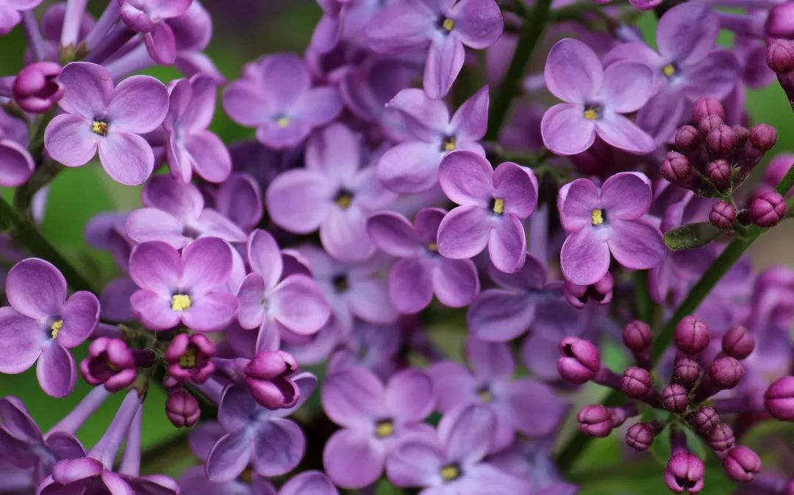
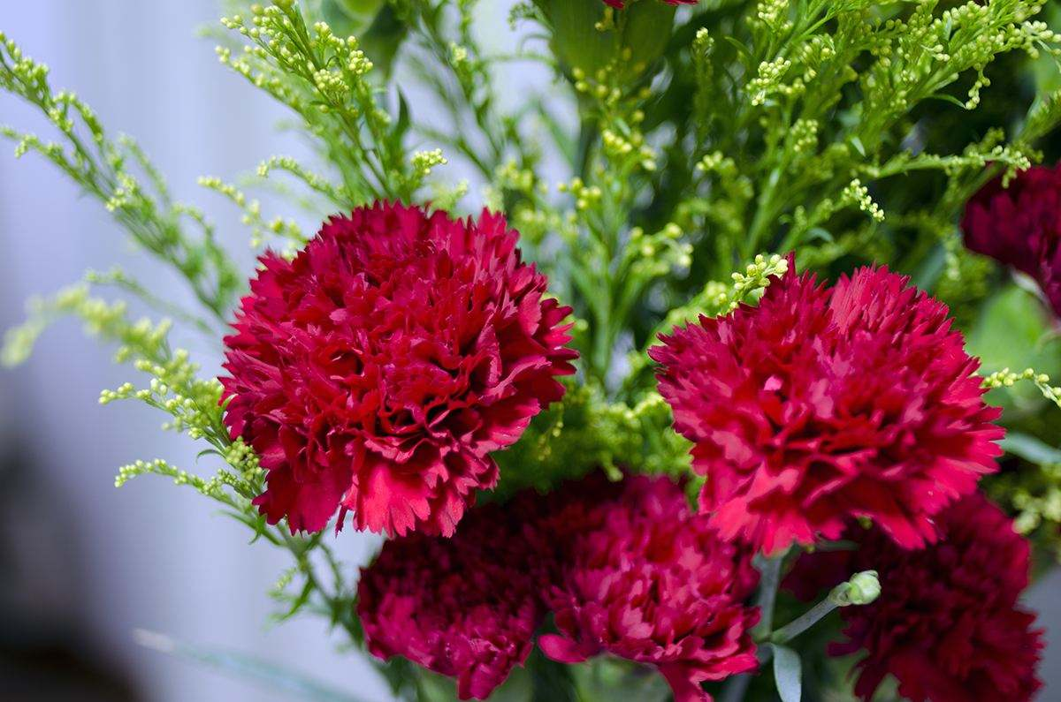
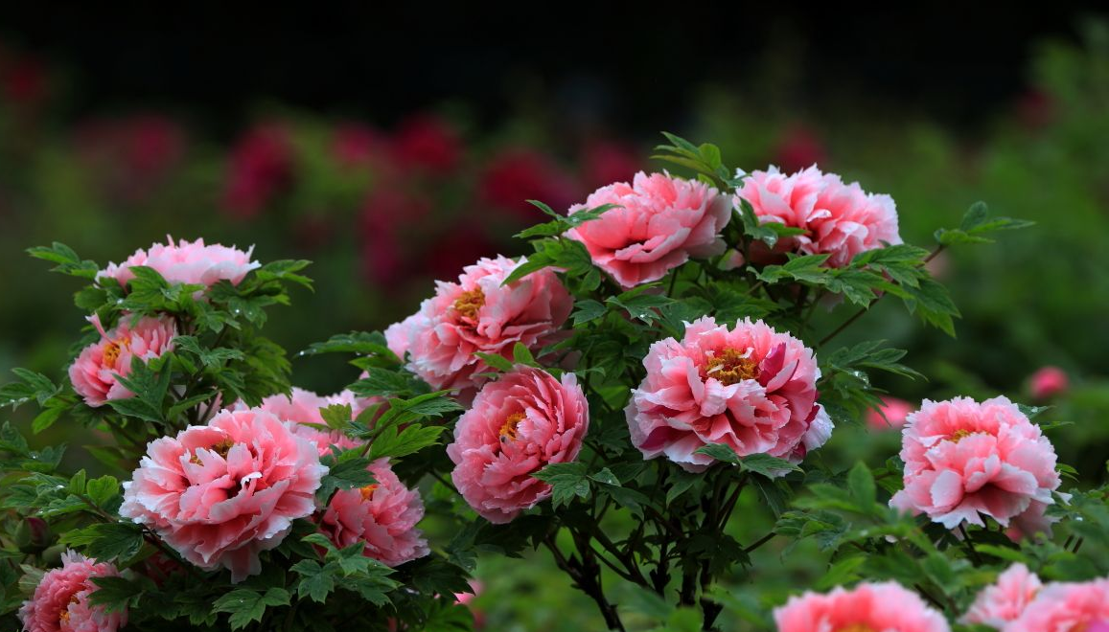
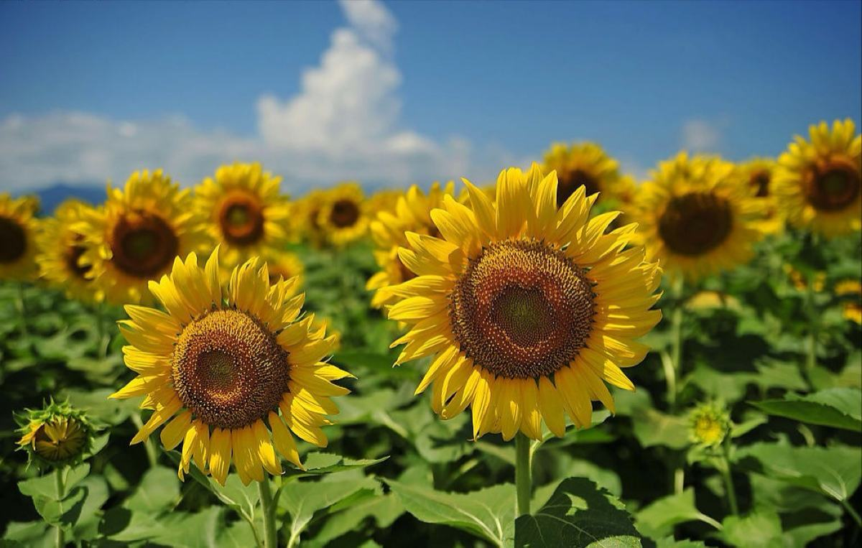
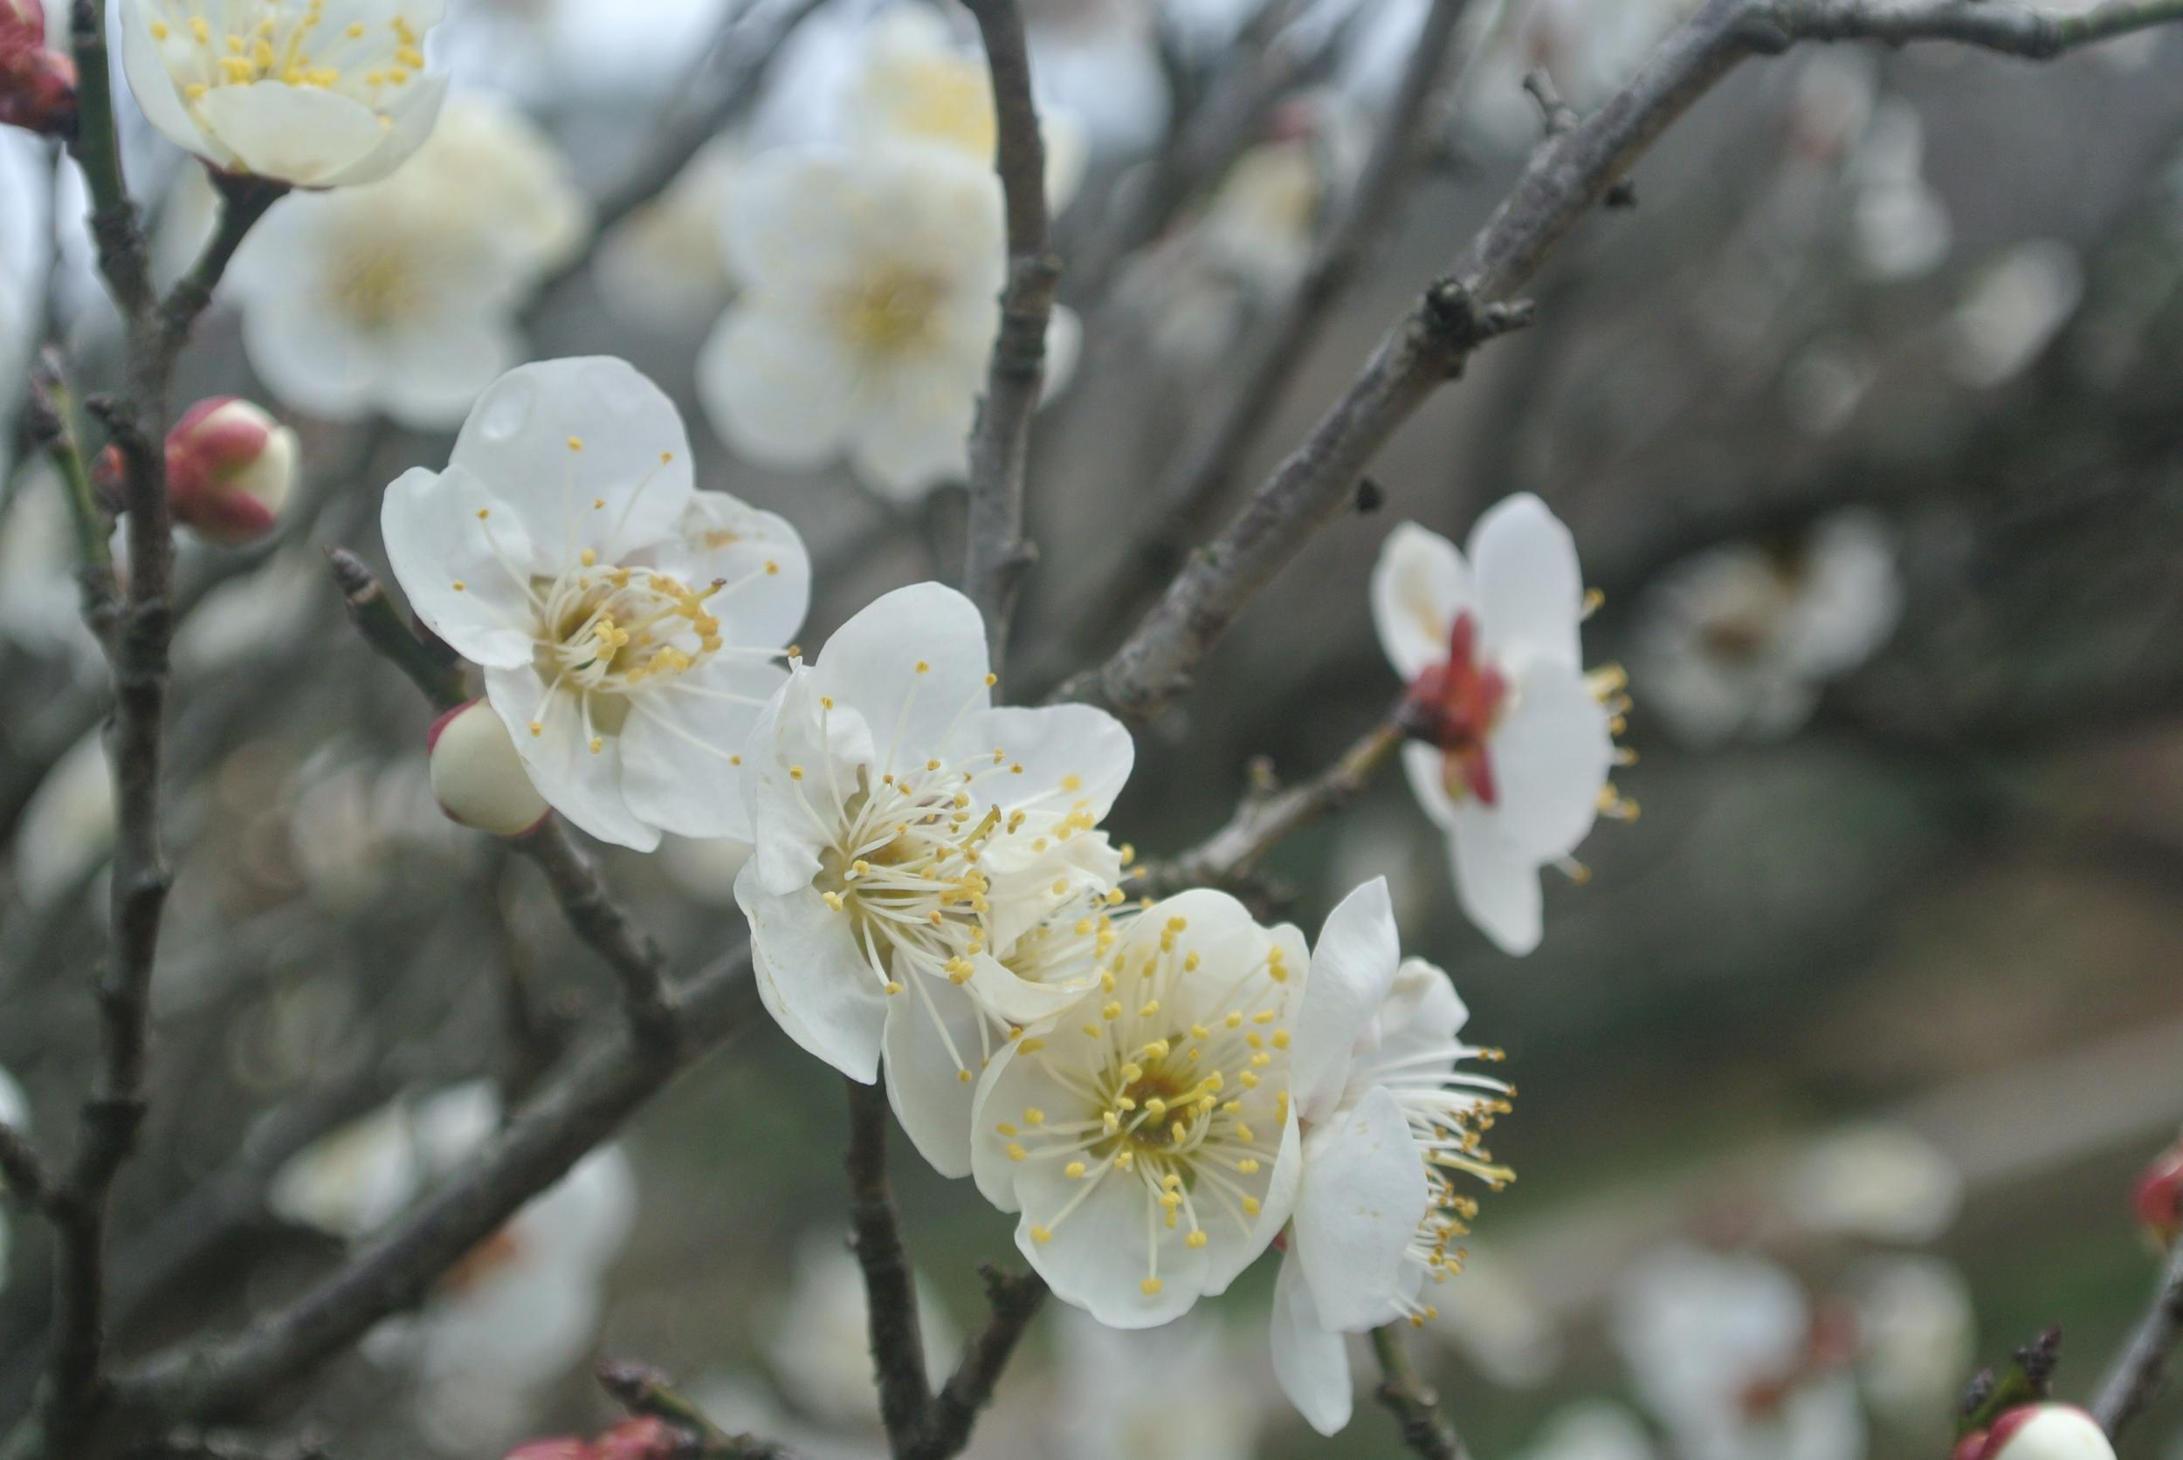
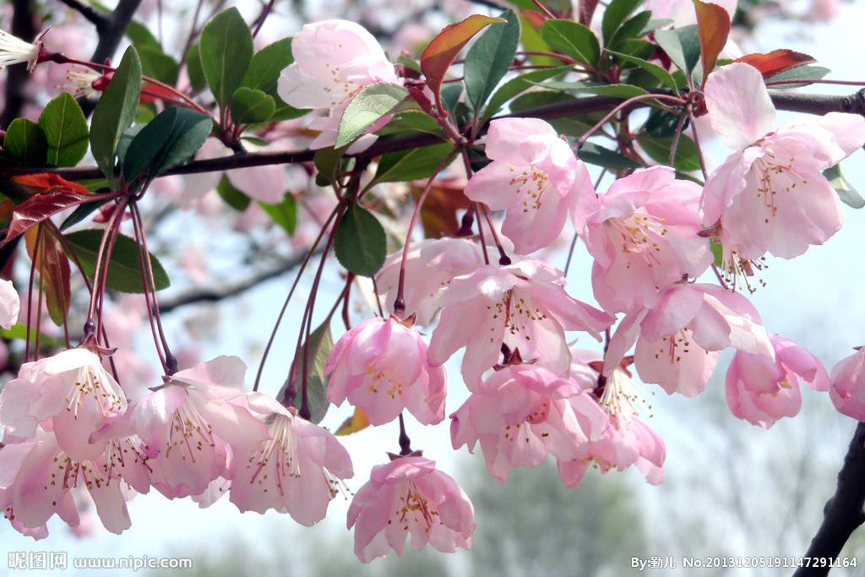
花是我们非常熟悉的事物，今天，我们一起来学习一首关于花的散文诗——《花之歌》。

Slide 3
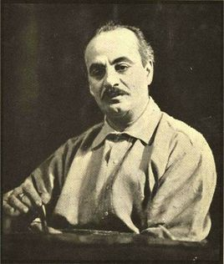
纪伯伦（1883—1931）黎巴嫩作家、诗人、画家，被称为“艺术天才”“ 黎巴嫩文坛骄子”,与印度的泰戈尔齐名，被并称为“站在东西方文化桥梁上的两位巨人”。其作品主要以“爱”和“美”为主题。本文选自《泪与笑·组歌》。

Slide 4



初读课文
点击图标，
听范读
有感情地朗读课文，读准字音，读通句子。

Slide 5
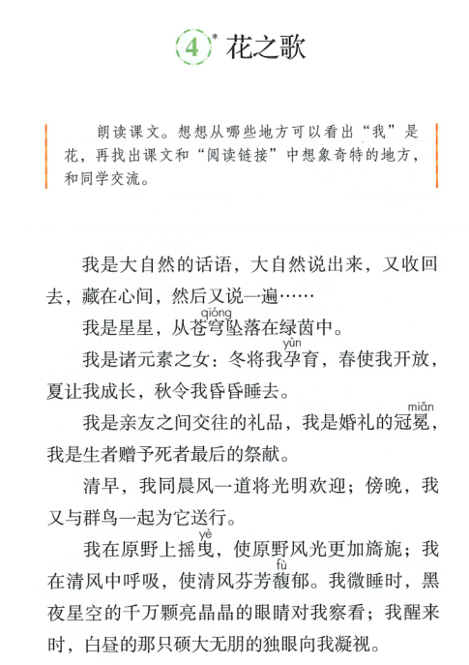
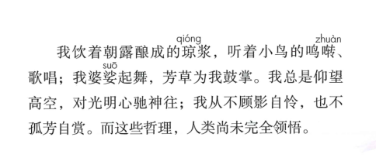
1
7
2
3
4
5
6

Slide 6
我会读
yǐ nǐ
guān miǎn
pó suō
cāng qióng
yáo yè
旖旎
冠 冕
婆 娑
苍 穹
摇曳
qióng jiāng
míng zhuàn
fù yù
shuò
琼 浆
鸣 啭
芬芳馥郁 硕大无朋
顾影自怜 心驰神往 孤芳自赏

Slide 7

互动课堂
自读提示：课文题目为“花之歌”，而全文没有一个“花”字，那么“花”是从哪些地方体现出来的呢？带着这个问题再读课文，边读边想象文字描绘的画面，并作简单批注。

Slide 8
“我”
读完后，你发现_____是花。作者描绘了花的哪些形象呢？让我们一起来交流。
第1自然段
花是大自然季节更替的代言人
花开
花落
我是大自然的话语，大自然说出来，又收回去，藏在心间，然后又说一遍……
来年花又开

Slide 9

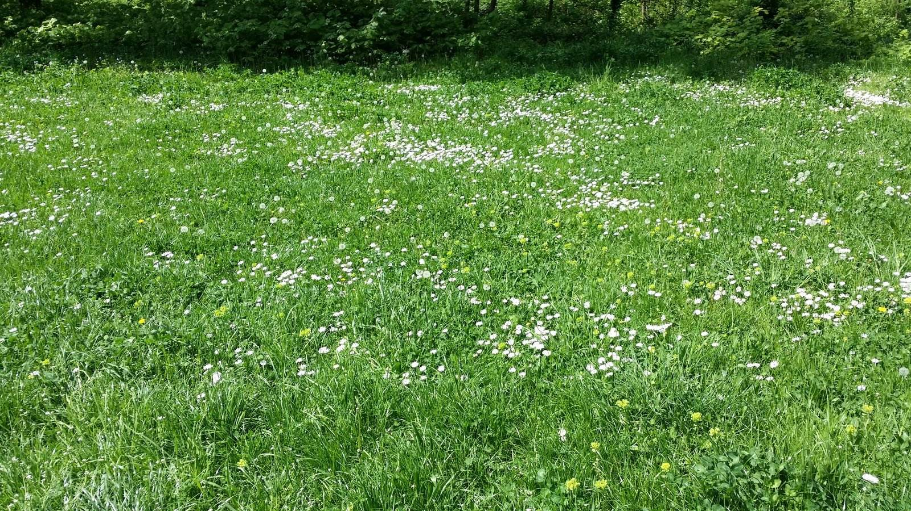
第2自然段
我是星星，从苍穹坠落在绿茵中。
比喻
将草丛中的小花比作星星
花的高洁夺目

Slide 10
第3自然段
春夏秋冬四季
我是诸元素之女：冬将我孕育，春使我开放，夏让我成长，秋令我昏昏睡去。
拟人
花的生长过程——芬芳而短暂的一生

Slide 11
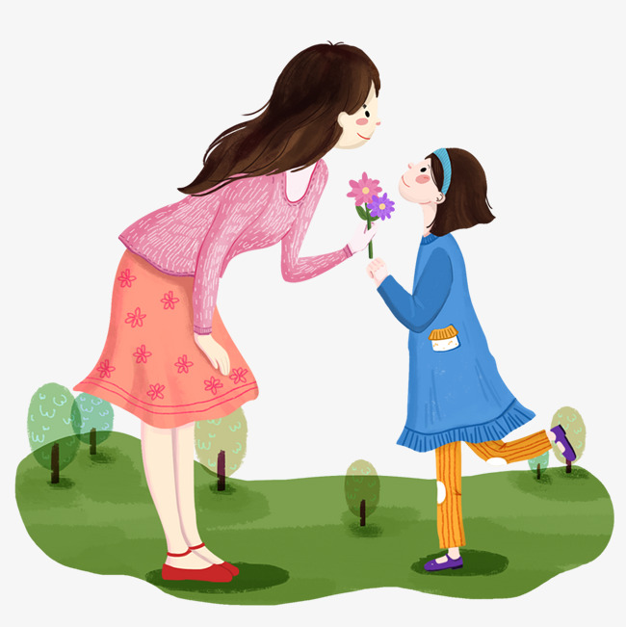
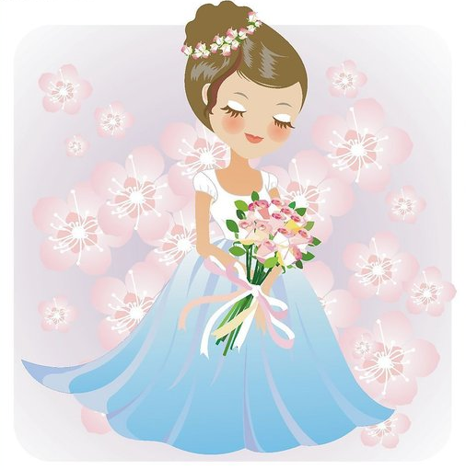

第4自然段
我是亲友之间交往的礼品，我是婚礼的冠冕，我是生者赠予死者最后的祭献。
排比
你还知道花的其他用途吗？
花对人类无私的奉献

Slide 12
第5自然段
清早，我同晨风一道将光明欢迎；傍晚，我又与群鸟一起为它送行。
拟人
花的一天是如何度过的

Slide 13
第6自然段
我在原野上摇曳，使原野风光更加旖旎；我在清风中呼吸，使清风芬芳馥郁。我微睡时，黑夜星空的千万颗亮晶晶的眼睛对我察看；我醒来时，白昼的那只硕大无朋的独眼向我凝视。
星星
比喻
拟人
太阳
花如何与周围的世界和谐相处

Slide 14
第7自然段
我饮着朝露酿成的琼浆，听着小鸟的鸣啭、歌唱；我婆娑起舞，芳草为我鼓掌。我总是仰望高空，对光明心驰神往；我从不顾影自怜，也不孤芳自赏。而这些哲理，人类尚未完全领悟。
你是如何理解这句话的？
花在享受世界无私给予的同时，坚持光明的决心和行动。

Slide 15
从主要内容和表达方式的角度出发，你认为可以把课文分成哪几部分？
第1部分 1—4自然段
第2部分 5—7自然段
“我”是什么
“我”每天都在做什么
由花是什么想开去：大自然的话语、星星、诸元素之女……
由花的动作想开去：欢迎光明、送别光明、摇曳、呼吸、微睡、醒来……
想象奇特

Slide 16
结合生活实际和阅读经验想开去：如果请你也来想象花的形象，你会想到“我”是什么？“我”在做什么？
大地的诗句
黑夜的低诉
我是 ，我是 ，我是 。
阳光的舞蹈
草原上飞奔
草原景色更加秀丽
我在 ，使 。
我在 ，使 。
我 ，我 。
黑夜盛开
黑夜有了明亮的眼睛
挥挥手招来蝴蝶为我伴舞
盛出琼浆邀请小蜜蜂品尝

Slide 17
思考：既然“我”指花，那么将“我”改为“花”行不行？为什么？
作者其实是在借花表达自己积极向往和追求光明的人生态度，用“我”来描述更能使文章显得含蓄而有趣。

Slide 18
1883年1月6日，纪伯伦出生在黎巴嫩北部山区的一个农家，故乡的奇兀群山与秀美风光赋予他艺术的灵感。12岁时，因不堪忍受奧斯曼帝国的残暴统治，他随母亲到美国，在波士顿唐人街过着清贫的生活。1898年，15岁的纪伯伦只身返回祖国，进入首都贝鲁特的希克玛学校学习阿拉伯文、法文和绘画。其间，曾创办《真理》杂志。1908年，他因发表态度激进的小说《叛逆的灵魂》激怒当局而遭到驱逐。与故土的被迫别离，生活的困顿潦倒，并没有冷却他对祖国的赤子之情，淡化他对理想的追求。他常常在自己的诗作里，对祖国对理想寄寓深切的依恋之情。《组歌》便是这类诗歌的代表作之一。

Slide 19
学习完课文后，请同学们默读“阅读链接”中的《杨柳与水莲》，画出文中想象奇特的地方，并与同学交流。

Slide 20
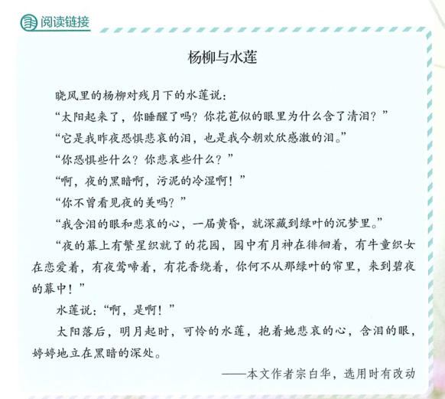
作者由夜想开去，想到了花园、月神、牛郎织女、夜莺、花香等，想象奇特而美好。

Slide 21
思考：面对同样的夜，杨柳和水莲的感受有什么不同？为什么？作者想借此表达什么？
面对同样的夜
杨柳的感受是（ ）
水莲的感受是（ ）
夜很美
恐惧、悲哀
杨柳和水莲对待生活的态度不同，所以感受不同。作者借此表达：用充满爱和希望的态度对待生活，生活才会美好。

Slide 22

结构梳理
大自然季节更替的代言人
星星
“我”是什么
诸元素之女
积极向往和追求光明的人生态度
花之歌
礼品、冠冕、祭献
如何度过一天
“我”每天都在做什么
与周围和谐相处
享受给予，追求光明

Slide 23

拓展延伸
雨之歌
纪伯伦
我是根根晶亮的银线，神把我从天穹撒向人间，于是大自然拿我去把千山万壑装点。
我是颗颗璀璨的珍珠，从阿施塔特女神的皇冠上散落下来，于是清晨的女儿把我偷去，用以镶嵌绿野大地。
我哭，山河却在欢乐;我掉落下来，花草却昂起了头，挺起了腰，绽开了笑脸。
云彩和田野是一对情侣，我是他们之间传情的信使:这位干渴难耐，我去解除，那位相思成病，我去医治。

Slide 24
雷声隆隆闪似剑，为我鸣锣开道;一道彩虹挂青天，宣告我行程终了。尘世人生也是如此:开始于盛气凌人的物质的铁蹄之下，终结在不动声色的死神的怀抱。
我从湖中升起，借着以太的翅膀翱翔。一旦我见到美丽的园林，便落下来，吻着花儿的芳唇，拥抱着青枝绿叶，使得草木更加清润迷人。在寂静中，我用纤细的手指轻轻地敲击着窗户上的玻璃，于是那敲击声构成一种乐曲，启迪那些敏感的心扉。
我是大海的叹息，是天空的泪水，是田野的微笑。这同爱情何其酷肖:它是感情大海的叹息，是思想天空的泪水，是心灵田野的微笑。

